Slide 1
B组软件工程综合实验汇报
REPORT OF SOFTWARE ENGINEERING PROJECT
2022.5.30

Slide 2
上周完成进度：
技术：
编写单元测试
编写接口
文档
CONTENTS

Slide 3
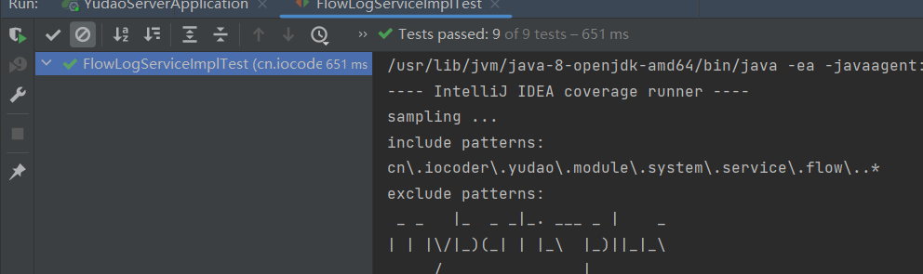
编写单元测试
编写用户管理，角色管理，权限管理，公司管理增删查改相关单元测试

Slide 4
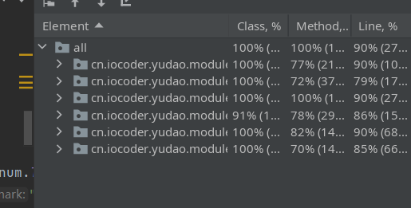
编写单元测试
编写用户管理，角色管理，权限管理，公司管理增删查改相关单元测试

Slide 5
编写与完善接口
与前端对接
修复部分有bug的接口
修改部分接口返回值与参数，便于前端使用
继续完善代码

Slide 6
文档
计划编写文档：
设计说明书
研发报告
需求分析报告
代码说明文档
测试报告
…

Slide 7
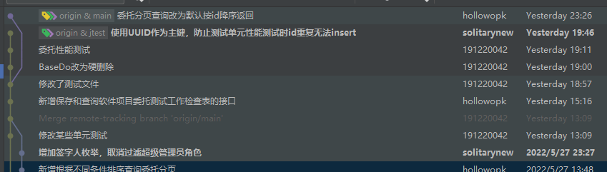
本周开发记录

Slide 8
Thanks

